Slide 1
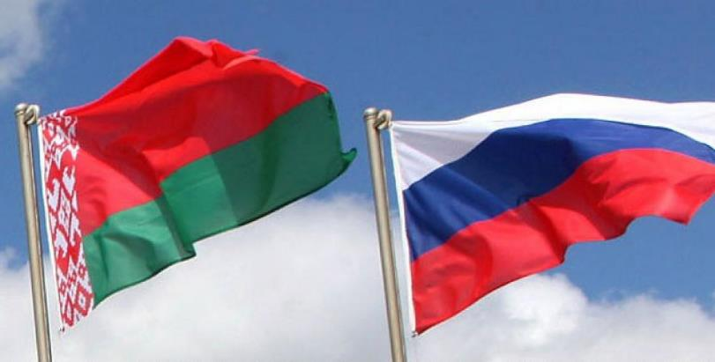
Беларусь и Россия: история становления и развития Союзного государства (ко дню единения народов Беларуси и России)

Slide 2
2 апреля 1997 г. Республика Беларусь и Российская Федерация подписали Договор о Союзе Беларуси и России. С тех пор 2 апреля отмечается как День единения народов Беларуси и России.

Slide 3
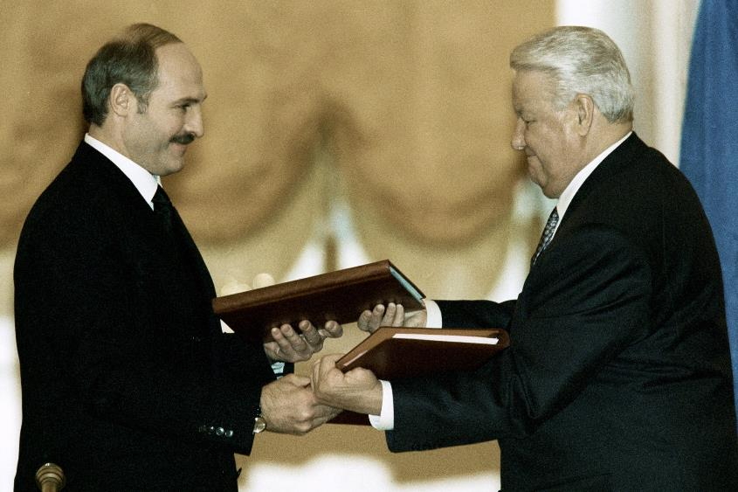
Президент Беларуси Александр Лукашенко и президент России Борис Ельцин во время подписания Договора о создании Союзного государства России и Беларуси. 8 декабря 1999 года.

Slide 4
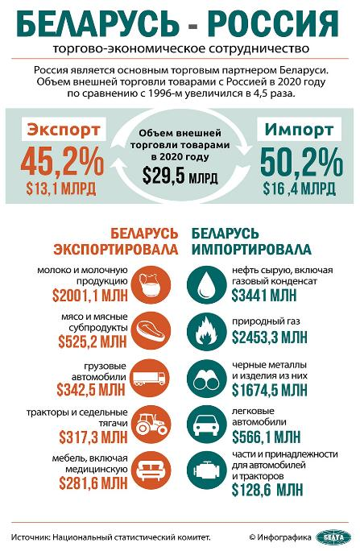
Сотрудничество Республики Беларусь с российскими регионами относится к приоритетным направлениям белорусско-российского взаимодействия и служит фундаментом торгово-экономических отношений

Slide 5
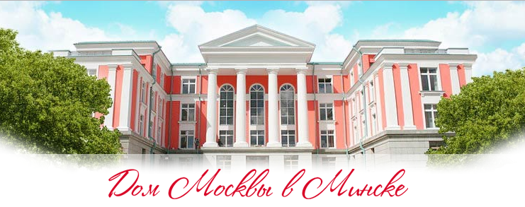
С июня 2009 года в Минске функционирует Государственной автономное учреждение «Дом Москвы», учредителем которого является Правительство Москвы.

Slide 6
В рамках двустороннего сотрудничества на ежегодной основе проводится Форум регионов России и Беларуси.

Slide 7
Премии Союзного государства традиционно присуждаются за значительный вклад в укрепление отношений братства, дружбы и всестороннего сотрудничества между Беларусью и Россией.

Slide 8
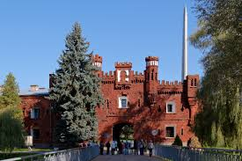
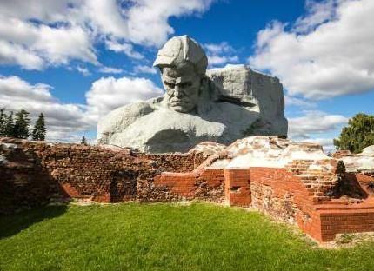
Из Союзного бюджета финансировалась реставрация Мемориального комплекса «Брестская крепость-герой», издан каталог 4029 захоронений советских воинов, имеющихся на территориях 24 государств Европы.

Slide 9
Учащиеся ежегодно принимают участие в олимпиаде школьников Союзного государства по русскому языку и литературе «Россия и Беларусь: историческая и духовная общность»

Slide 10
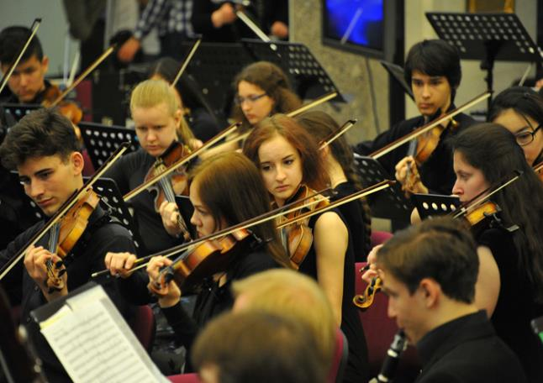
Мастер-классы «Союзное государство – молодым талантам XXI века» для учащихся специализированных учебных заведений Беларуси и России при Московской государственной консерватории имени П. И. Чайковского и Академии акварели и изящных искусств.

Slide 11
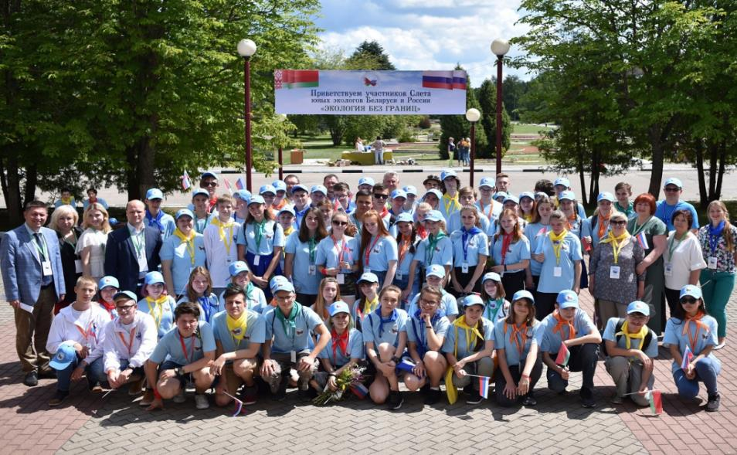
С 2006 года проводятся слеты юных экологов Беларуси и России «Экология без границ» и Туристские слеты учащихся Союзного государства.

Slide 12
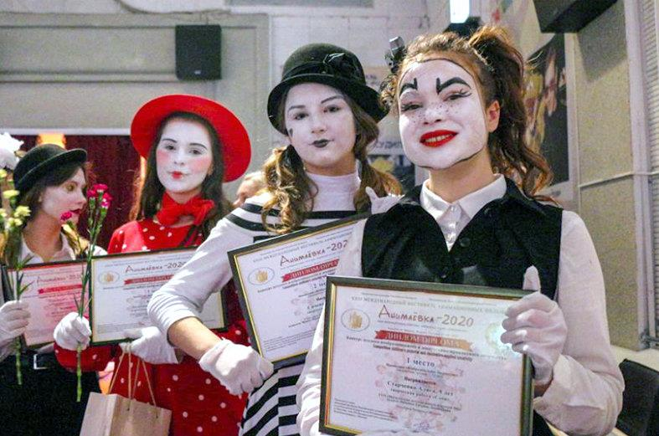
Российские кинематографисты ежегодно принимают участие в Международном кинофестивале анимационных фильмов «Анимаевка» в г.Могилеве .

Slide 13
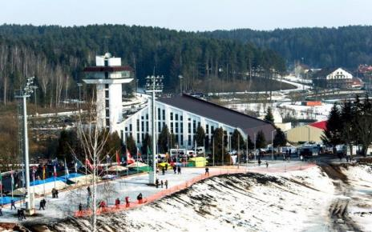
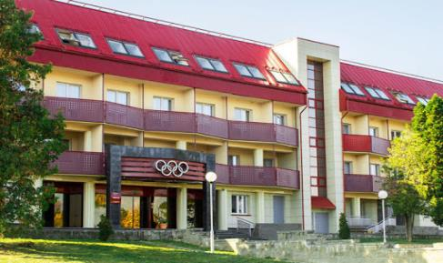
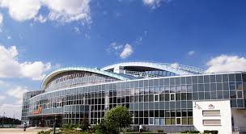
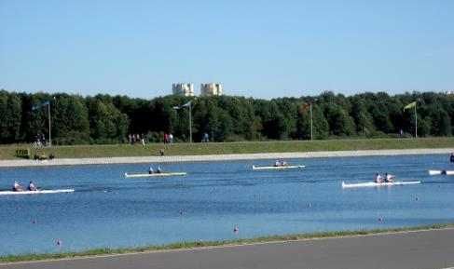
Созданы условия для совместной подготовки национальных команд двух стран. В Республике Беларусь мировым стандартам соответствуют главные базы подготовки национальных команд по зимним и летним видам спорта –«Раубичи» и «Стайки», футбольный манеж в г.Минске, гребные каналы в городах Бресте, Гомеле и Пинске.

